Slide 1
太原工业学院测试中心简介
汇报人：

Slide 2
测试中心
简介
太原工业学院测试中心成立于2016年，科技处管理。测试中心是为学院教学、科研提供分析测试服务的大型仪器设备共享平台，也是分析测试技术、方法的研发中心，学院科学研究、学科建设、人才培养的重要实验基地。测试中心现有测试仪器11台套，仪器管理人员13名。

Slide 3
测试中心
主要仪器目录
热分析仪器
显微共聚焦拉曼光谱仪
X射线衍射仪
透射电子显微镜
大型仪器
核磁共振波谱仪
扫描电子显微镜

Slide 4
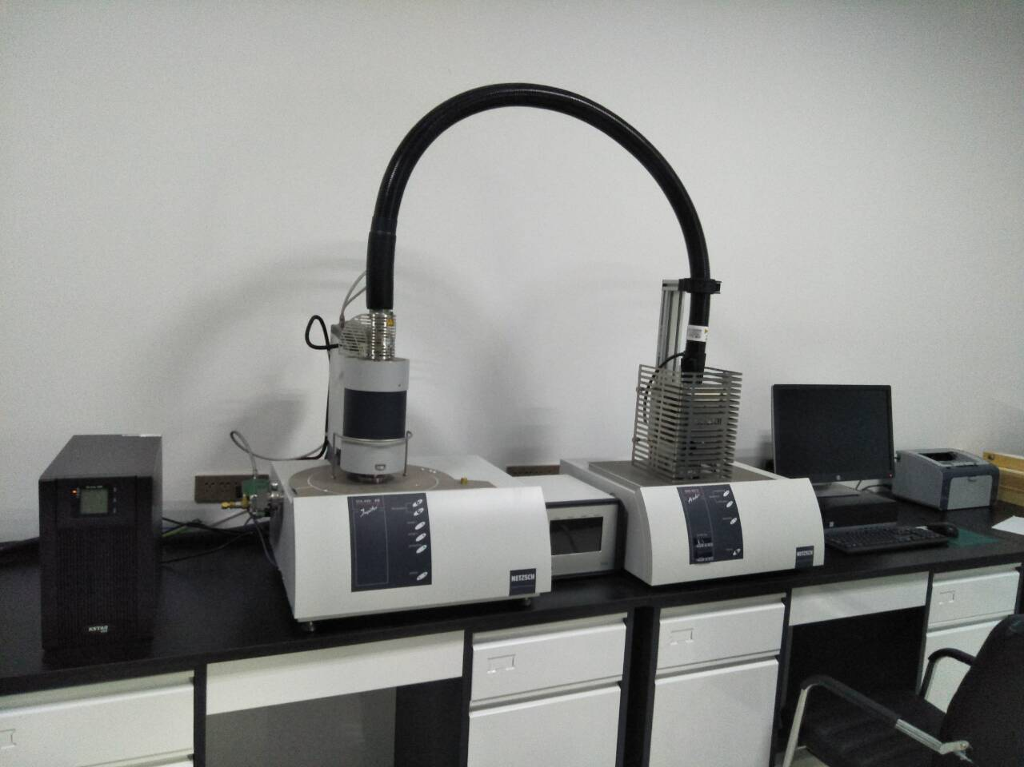
仪器介绍
(一)热重-质谱联用仪
Synchronous thermal analyzer - mass spectrometry system
主要功能用途:
分解: 脱水、稳定性、残余、溶剂热解；
气固反应: 燃烧、氧化、腐蚀、吸附、脱附、催化；
组分分析: 聚合物含量、成分计算、粘结剂烧失、脱蜡、灰分；
蒸发: 蒸气压、升华。
技术指标：
1. TGA温度范围：（10）20℃-1000 ℃；升温与降温速率：0-100 K/min；
2. 冷却时间：10min (1000℃ -100℃)；
3. 最大称量范围：2000 mg； 分辨率：0.1 μg；真空密闭系统，真空度可达 10⁻²mbar；
4. 测量气氛：惰性，氧化性，还原性，静态，动态；
5. 质谱： 离子源: ESI，APCI； 质量范围： 20-40,000 m/z; 分辨率：40Hz 采集速度，分辨率(FWHM@922m/z) >25,000，分辨率(FWHM@ 2722m/z)>40,000；
6. 质谱质量测量精度: <1 ppm，质量准确度的稳定性: 漂移<2mDa。
仪器型号： STA449 F5-QMS403D
生产厂家：NETZSCH 耐驰 (德国)

Slide 5
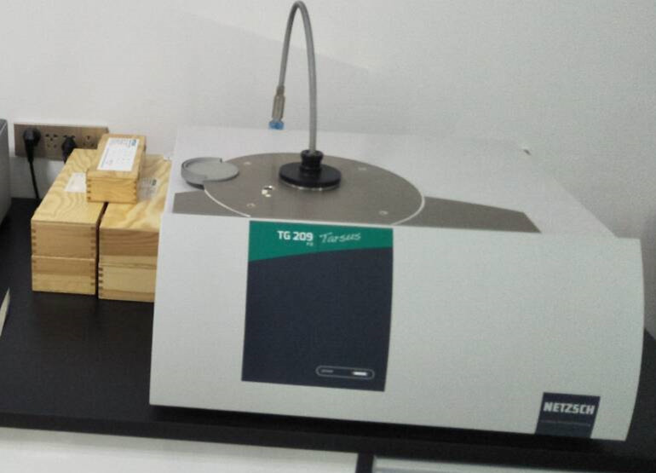
仪器介绍
(二)热重分析仪
Thermal Gravimetric Analyzer
主要功能用途:
分解过程分析；气固反应；组分分析；挥发成分检测；
挥发，气态产物释放；老化过程分析；解吸附行为。
技术指标：
1.温度范围：（10）20℃-1000℃；
升温与降温速率：0-100K/min；
冷却时间：10min（1000℃-100℃）；
2.宽广的称重范围：2000 mg；称重解析度：0.1µg；
3.测量气氛：惰性，氧化性，还原性，静态，动态；
内置质量流量计，包含两路吹扫气体与一路保护气体，气体流量控制精确；
4.真空密闭结构，真空度可达10⁻² mbar (1 Pa)；
仪器型号： TG 209 F3
生产厂家：NETZSCH 耐驰 (德国)

Slide 6
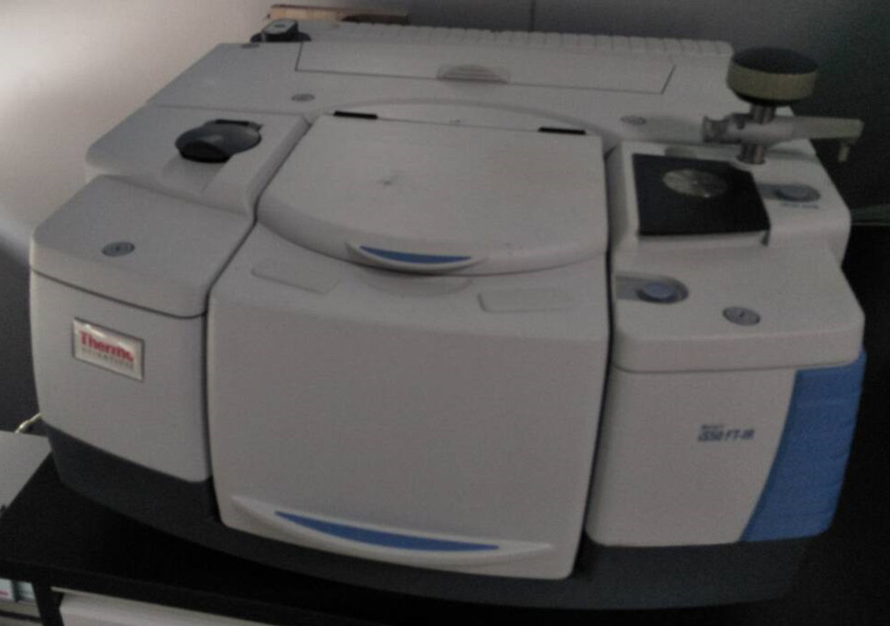
仪器介绍
(三)热重-红外联用仪
Synchronous thermal analyzer - mass spectrometry system
主要功能用途:
1. 可测量室温到1000 ℃固体，液体样品随着温度的变化而产生的热重曲线和分解气体的红外曲线，并可得到变温-恒温-变温组合曲线；
2. 软件自动生成热重-红外的3D谱图；
3. 可观测分解产生的单一气体随温度或时间变化的分解量；
4. 红外光谱仪配有全反射(ATR)部件，可测多种材质样品。
技术指标：
1. TGA 温度范围：(10)20 ℃ - 1100 ℃；升温与降温速率：0.001 K/min-200 K/min;
2. 冷却时间：12 min (1100 ℃ -100 ℃)；
3. 最大称量范围：2000 mg；分辨率：0.1 μg 真空密闭系统，真空度可达 10-2 mbar,可在热重测试的同时得到 DTA 曲线，可用于温度校正；
4. 红外光谱范围： 4,000-350 cm⁻¹；分辨率：优于0.2 cm⁻¹；波数精度：优于0.01 cm⁻¹ 透光率精度： 优于0.07%T；信/噪比： 高于55,000:1 (峰-峰值)。
仪器型号： TGA: STA449 F5;FT-IR: Nicolet iS50
生产厂家：TGA: NETZSCH; FT-IR: Thermo Fisher
耐驰 (德国) 赛默飞世尔（美国)

Slide 7
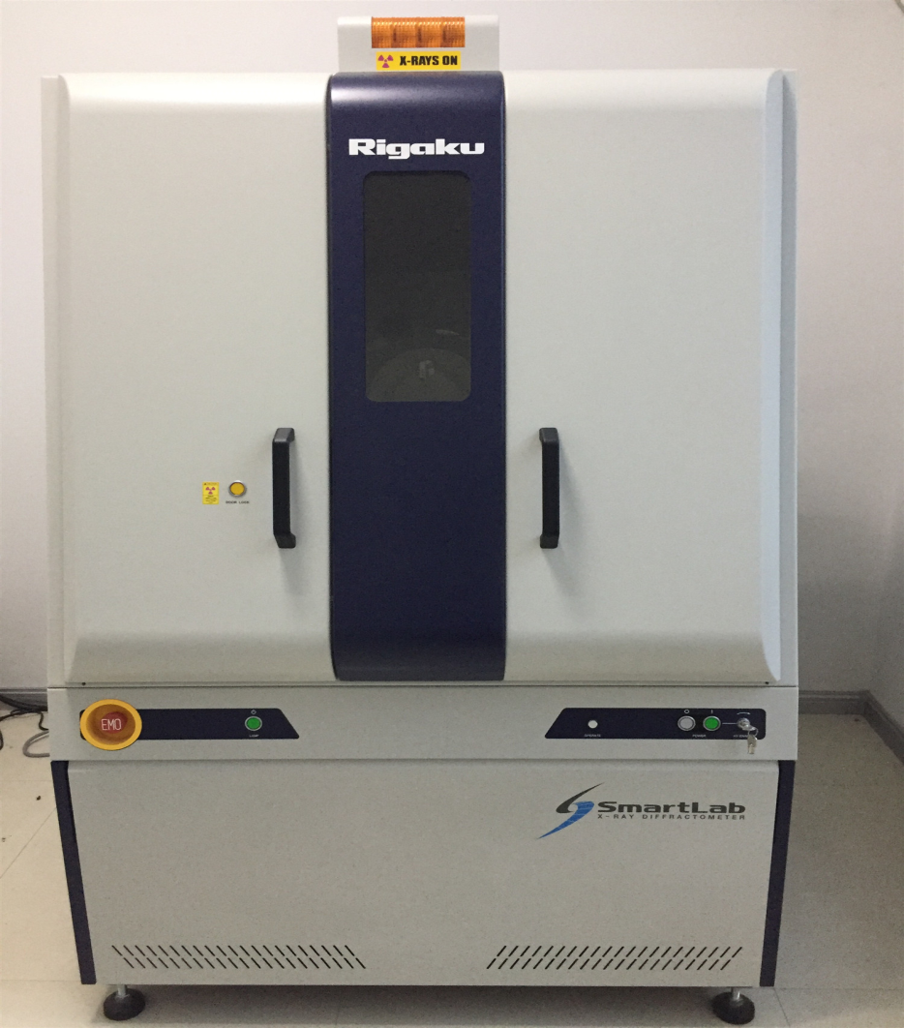
仪器介绍
(四) X射线衍射仪
X-ray diffractometer
主要功能用途:
1.运用于共结晶化实验、物质组成分析、晶体取向、粒子尺寸形貌、聚合物纤维、纳米技术、孔径分析、纹理分析、残余应力、薄膜等应用分析，能够对矿物的物相定性、定量分析；
2.可以进行普通粉末样品、液体样品、纳米材料、药品、半导体、薄膜样品测试。
技术指标：
1、X射线发生器功率为3KW、新型9KW转靶；
2、测角仪为水平测角仪；
3、测角仪最小步进为1/10000度，最高精度测角仪；
4、自动识别所有光学组件、样品台。
仪器型号： Smart1ab（9kW）
生产厂家：理学 (日本)

Slide 8
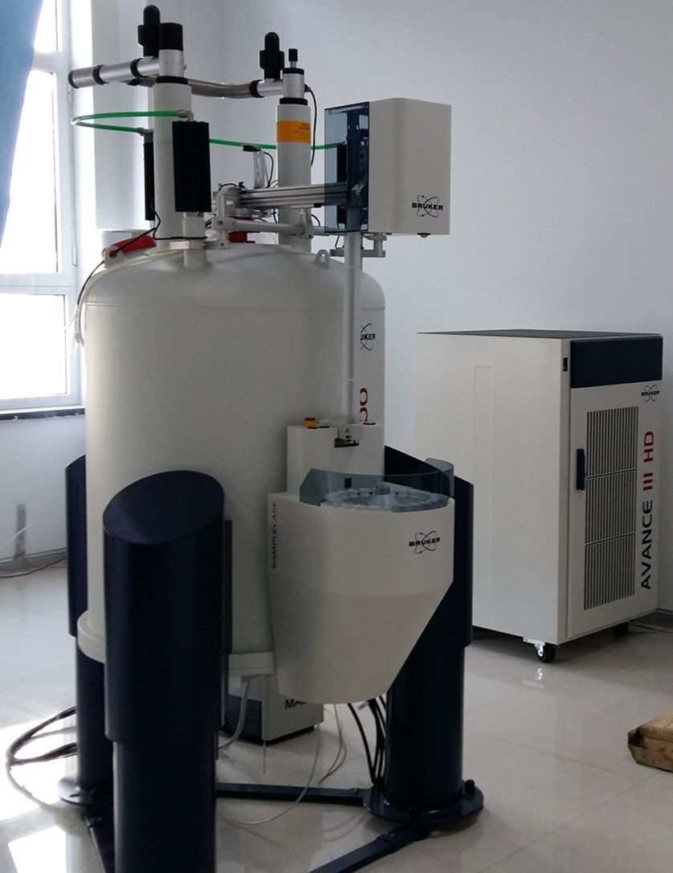
仪器介绍
(五) 核磁共振波谱仪
Nuclear magnetic resonance spectrometer
主要功能用途:
1.测定有机物、无机物、高分子聚合物，天然药物，小分子量蛋白质等物质的基本化学结构、空间结构及构型分析；
2.混合物的成分分析和鉴定；化学反应动力学的研究；材料微观结构和功能间的关系研究。
技术指标：
1. 工作频率400MHz（1H）；
2. 液体自动调谐宽带探头，检测核范围：1H；19F；杂核（31P–109Ag）；
3. 3.2毫米固体双共振探头，检测核范围 31P-15N，1H；
4. 4.0毫米高分辨魔角旋转双共振半固体探头,频率范围 13C，1H。
仪器型号： AVANCE III HD 400MHz
生产厂家：Bruker Biospin AG
布鲁克 (德国)

Slide 9
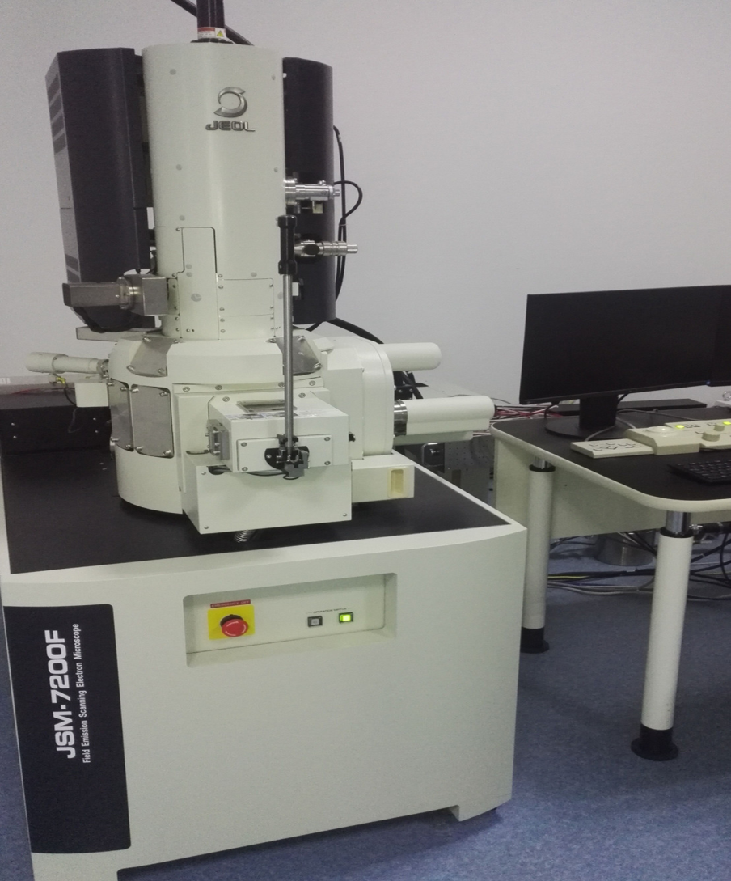
仪器介绍
(六)扫描电子显微镜
scanning electron microscope
主要功能用途:
固体样品的微观形貌、结构，广泛应用于纳米技术、材料、物理、化学等领域；粉末、微粒样品形态的测定，金属、陶瓷、半导体、高聚物等材料的显微形貌分析；复合材料界面特性的研究；材料中元素定性分析、定量分析、线分析、面分析。
技术指标：
1. 分辨率：1.0 nm (20 kV)/1.6 nm (1 kV)
2. 加速电压：0.01 kV-30 kV
3. 放大倍数：10-100万倍
4. 大束流高分辨：5 nA，WD10 mm,15 kV时分辨率3.0 nm
5. 束流强度：1 pA到300 nA (15 kV)
6.主要配件：可插拔式背散射电子探头(RBED)和能谱仪(EDS)
仪器型号： JSM-7200F
生产厂家：JEOL 日本电子株式会社 (日本)

Slide 10
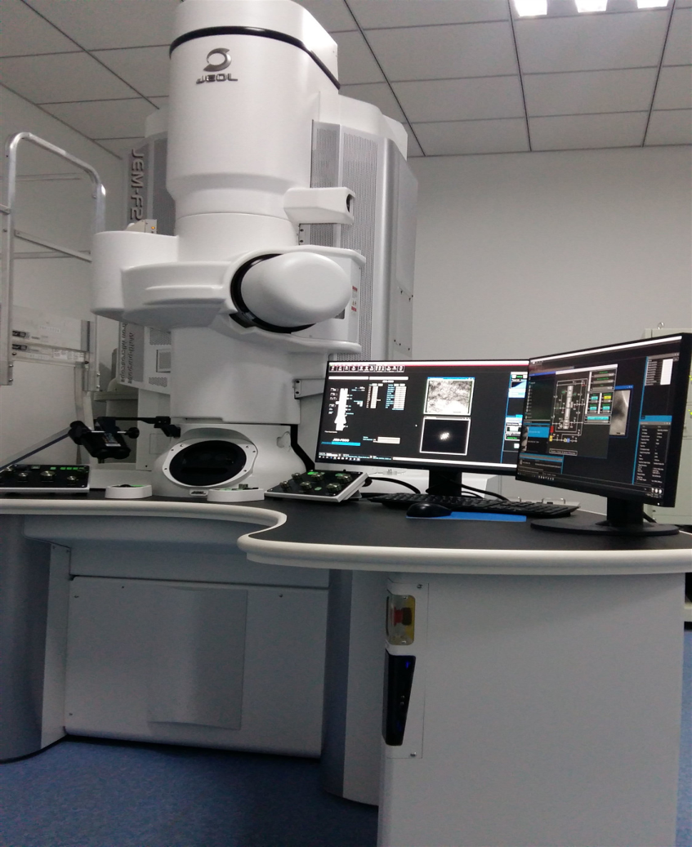
仪器介绍
(七)透射电子显微镜
Field emission transmission electron microscopy
主要功能用途:
JEOL JEM-F200 对金属、矿物、半导体、陶瓷、生物、高分子、复合材料、催化剂等材料进行微观形貌、晶体结构、晶体缺陷、晶粒晶向及成份分析。
技术指标：
1. 分辨率：0.10nm(TEM模式)，0.14nm(STEM模式)
2. 加速电压：200kV~80kV
3. 放大倍数：20~2,000,000倍
4. 主要配件：可插拔式背散射电子探头(RBED)、能谱仪(EDS)
仪器型号： JEM-F200
生产厂家：JEOL 日本电子株式会社 (日本)

Slide 11
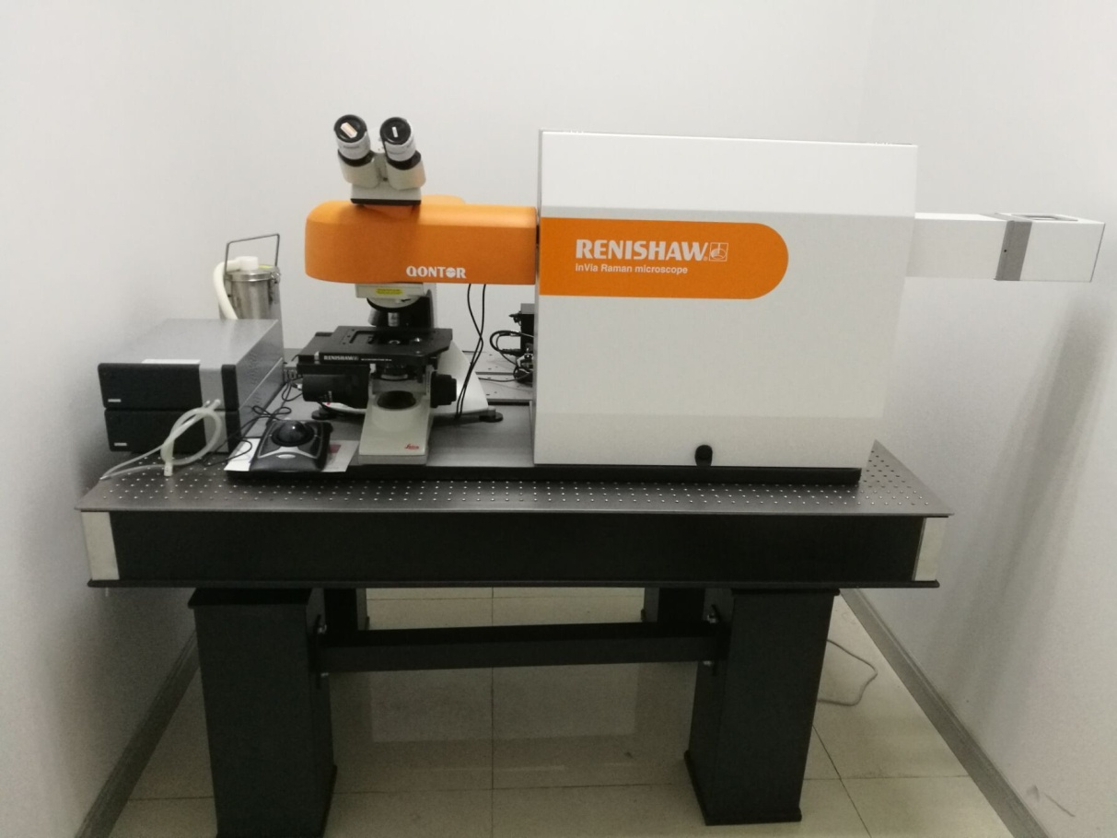
仪器介绍
(八)显微共聚焦拉曼光谱仪
Raman Microscopy
主要功能用途:
1. 有机化学：鉴定化学键、官能团、分子异构体；
2. 无机化学：配位化合物的组成、结构，鉴定无机化合物的晶型结构；
3. 高分子材料：立构规整性、结晶与取向、分子相互作用、表面与界面结构、组分定量分析；
技术指标：
1. 光谱重复性：<-0.1cm-1；
2. 空间分辨率：XY~1um, Z~2um；
3．最低波数：10cm-1；
4. 光谱分辨率：<=1cm-1；
5. 光谱范围100~4000cm-1；
6. .可选激光器：532nm激光器、785nm激光器。
仪器型号：Invia-Qontor
生产厂家：Renishaw 雷尼绍(英国)

Slide 12
测试中心
收费目录
仪器设备收费标准：
1、JEM-F200场发射透射电镜 ：普通形貌 600元／小时 ，高分辨 800元／小时；
2、离子减薄仪：减薄200元/小时， 蚀刻200元/小时；
3、JSM-7200F扫描电子显微镜 ： 100-300元/小时
4、400M核磁共振波谱仪（NMR）：200元/小时 ， 试剂 6-140元/支；
5、X-射线衍射仪（XRD）：80元/样品；
6、傅里叶变换红外光谱仪 ：200 元/样品；
7、同步式热分析仪 ： 200元/样品；
8、热重质谱联用（TG-MS） ： 800元/样品；
9、热重、热红联用升温速率： 100元/小时；
10、显微共聚焦拉曼光谱仪：200元/样品；
附：校内收费标准按对外收费标准30%收取。

Slide 13
测试中心
测样预约联系电话
序号 | 仪器名称 | 管理人员 | 联系方式
1 | 透射电子显微镜 | 马庆国 | 18734107759
2 | 透射电子显微镜 | 闫蕊 | 15364813390
3 | 扫描电子显微镜 | 贺茂勇 | 18735102991
4 | 扫描电子显微镜 | 宋政伟 | 18234095526
5 | 热分析仪器 | 孔祥鹏 | 13643454990
6 | 热分析仪器 | 李歆 | 18535112846
7 | 核磁共振波谱仪 | 于新章 | 18734165391
8 | 核磁共振波谱仪 | 党海春 | 13593172540
9 | X射线衍射仪 | 张涛 | 19834400097
10 | X射线衍射仪 | 张小平 | 13834557080
11 | 拉曼光谱仪 | 郝明正 | 19834400089
12 | 拉曼光谱仪 | 翟丽军 | 15383511618
13 | 离子减薄仪 | 白静静 | 18635140576

Slide 14
欢迎来样测试

